Slide 1
MÔN TOÁN
LỚP 1
Giáo viên: ……….

Slide 2
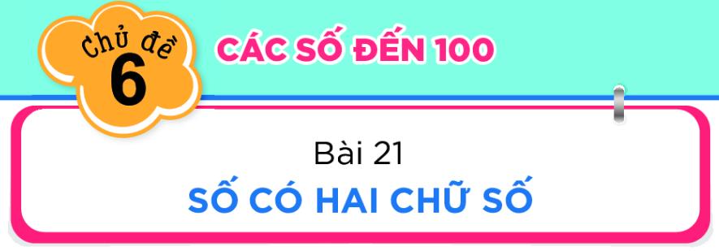

Slide 3
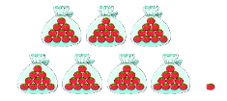
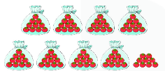
Các số đến 99
 | Chục | Đơn vị | Viết số | Đọc số
2
4
24
Hai mươi tư
3
5
35
Ba mươi lăm
7
1
71
Bảy mươi mốt
8
9
89
Tám mươi chín

Slide 4
Giải lao

Slide 5
1. Số ?
gồm chục và đơn vị
23
2
3
18 gồm 1 chục và 8 đơn vị
?
35 gồm 3 chục và 5 đơn vị
?
?
69 gồm 6 chục và 9 đơn vị
?
?
57 gồm 5 chục và 7 đơn vị
25 gồm 2 chục và 5 đơn vị
?
?
?
?
?
?

Slide 6
2. Số ?
17
18
13
a)
15
21
29
b)
26
24
25
97
98
c)
93
94
95

Slide 7
3. Tìm cách đọc số ghi trên mỗi con chim cánh cụt

Slide 8
Củng cố

